Slide 1


Slide 2
مقدمة
مرحبا بكم إلى البرنامج التدريبي الخاص بمايكروسوفت أوفيس إكسل2010، وهو أهم برامج مايكروسوفت الإنتاجية. يشمل هذا الإصدار الجديد من مايكروسوفت إكسل بعض السمات الجديدة وخيارات الربط في محاولة لجعل المشاركة والإنتاج أمراً سهلاً قدر الإمكان.
يهدف هذا المستوى إلى مساعدة جميع مستخدمي الكمبيوتر المبتدئين على مواكبة التطورات بشكل سريع. كما يساعد هذا الدليل أيضاً المستخدمين الأكثر خبرة الذين يتمتعون بتجربة ضئيلة أو معدومة على استخدام إكسل 2007 وواجهة استخدام الشريط.

Slide 3
المتطلبات المسبقة
يفترض هذا الدليل فهم المستخدم لأساسيات استخدام الكمبيوتر القائم على أساس برنامج ويندوز. ويجب أن لا يواجه الطلاب أي صعوبة في استخدام لوحة المفاتيح أو الماوس أو قائمة ابدأ. كما تعتبر المعرفة والخبرة في طباعة واستخدام متصفح الويب هو أمر أساسي لكن غير مطلوب. ليس من الضروري خبرة سابقة بإصدارات أخرى من إكسل.

Slide 4
القسم 1: البداية
سنتعلم في هذا القسم:
ما هو معالج مايكروسوفت أوفيس إكسل 2010
ما هو الجديد في مايكروسوفت أوفيس إكسل 2010
فتح برنامج إكسل والتفاعل معه.
إغلاق إكسل.
إنشاء أوراق عمل جديدة.
حفظ أوراق العمل.
التعرف على الخلية النشطة والعمل معها.
اختيار عدة خلايا.
استعراض أوراق العمل والمصنفات.

Slide 5
الدرس 1-1: البدء
مايكروسوفت أوفيس إكسل عبارة عن تطبيق لوحات جدولية فعال وسهل الاستخدام. وقد يكون كل من تعامل مع الأرقام استخدم إكسل أو تطبيق لوحات جدولية أخرى (مثل لوتس 1-2-3) بطريقة أو بأخرى. سنلقي نظرة في هذا الدرس على ما هو جديد في نسخة وإصدار 2010، وكيفية فتح وإغلاق البرنامج، مع إلقاء الضوء على الأشياء التي ستشاهدها في البرنامج.

Slide 6
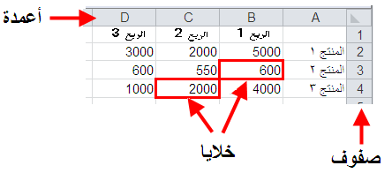
ما هو برنامج مايكروسوفت أوفيس إكسل 2010؟
برنامج مايكروسوفت أوفيس إكسل 2010 هو الإصدار الرابع عشر من برنامج اللوحات الجدولية لمايكروسوفت. واللوحة الجدولية هي عبارة عن شبكة كبيرة مرنة تستخدم لحفظ المعلومات الرقمية عادةً.
تتكون اللوحة الجدولية من صفوف وأعمدة ويدعى التقاء الصف بالعمود بالخلية:

Slide 7
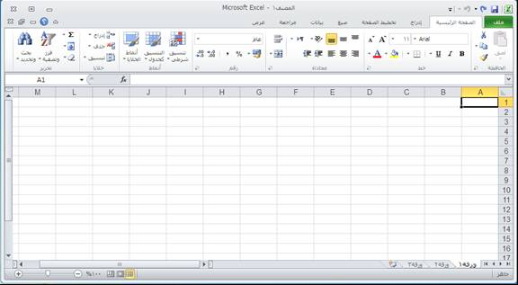
ما الجديد في إكسل 2010؟
لا تستخدم واجهة تطبيق إكسل 2010 قوائم كتلك المعتاد عليها، بل تستخدم نظام التبويب حيث يضع الأوامر المتشابهة في مجموعة بالأعلى. وقد استخدمت واجهة الاستخدام هذه والتي تدعى الشريط لأول مرة في بعض برامج مجموعة أوفيس 2007:

Slide 8

فتح برنامج الإكسل
يمكنك فتح برنامج إكسل بعدة طرق مختلفة. إذا كان رمز إكسل مرئياً على سطح المكتب، قم بالنقر على الرمز مرتين لفتح البرنامج:

Slide 9
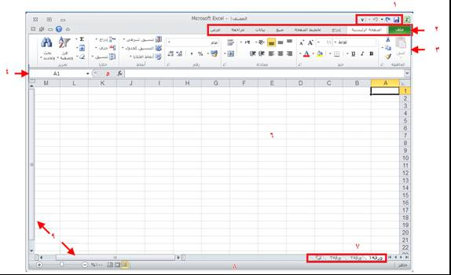
التفاعل مع برنامج إكسل
سترى عندما تفتح إكسل شيئاً يشبه الصورة أدناه. هذه هي واجهة تطبيق المستخدم. لنتناول أساسيات ما ستراه وكيفية التفاعل مع واجهة التطبيق. وسنغطي هذه العناصر بتفصيل أكثر كلما تقدمنا في هذا الدليل:
شريط أدوات الوصول السريع
تبويبات
أوامر الشريط
مربع الاسم
شريط الصيغة
مساحة العمل
تبويبات المصنف
شريط المعلومات
أشرطة التمرير

Slide 10

إغلاق برنامج إكسل
إذا نظرت في الركن العلوي الأيسر من نافذة إكسل، فسوف ترى زرين إغلاق:
يستخدم الزر العلوي لإغلاق البرنامج، بينما يستخدم الزر السفلي لإغلاق الملف المفتوح حالياً

Slide 11
الدرس 1-2: لمحة عن المصنفات
يمكن أن يحتوي المصنف ورقة عمل واحدة أو أكثر؛ مجموعة كبيرة من الخلايا التي تحتوي بيانات. كثير من الناس يستخدم كلمة "أوراق عمل" لوصف ورقة عمل أو مصنف، لكننا سنتقيد بالأسماء الصحيحة للتمييز بين الاثنين.

Slide 12
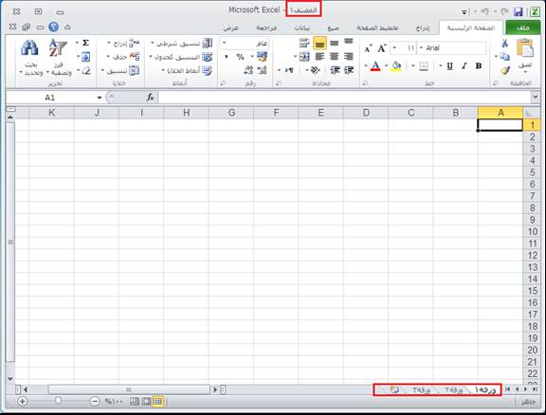
إنشاء مصنف جديد
إذا فتحت إكسل باستخدام الطرق التي تم وصفها آنفاً (اختصار إلى، قائمة البدء، .....الخ)، فسيظهر مصنف فارغ جديد بثلاثة أوراق عمل:

Slide 13

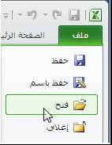
فتح مصنف
لفتح مصنف موجود في حال أن برنامج الإكسل غير مفتوح، أنقر مرتين على اسم الملف المراد فتحه:
لفتح مصنف موجود في حال كان برنامج الإكسل كان مفتوحاً، أنقر ملف ← فتح:

Slide 14
حفظ المصنف
أنظر إلى الجدول أدناه الذي يوضح إجراءات كل أمر على ملف جديد أو على ملف موجود:
 | حفظ | حفظ باسم
ملف جديد | سيطلب منك إعطاء اسم للملف واختيار موقع الحفظ. ويمكنك أيضاً تحديد نوع الملف. | سيطلب منك إعطاء اسم للملف واختيار موقع الحفظ. يمكنك أيضاً تحديد نوع الملف.
ملف موجود | أي تغييرات تجريها ستطبق على الملف الموجود في موقعه الحالي. | لك حرية إعطاء الملف اسم جديد و/أو موقع حفظ جديد. ويمكنك أيضاً تحديد نوع ملف جديد. إذا قمت بتغيير شيء، فلن يتغير الملف الموجود الأصلي.

Slide 15
لمحة عن أنواع ملفات إكسل
يستخدم إكسل 2010 تنسيق ملف يعرف باسم Microsoft Excel XML . وتعتبر لغة التوصيف القابلة للتوسيع نوع مرن جداً من لغات الكمبيوتر وتشبه بطبيعتها لغة توصيف النص التشعبي، وهي اللغة المستخدمة لبناء صفحات ويب، لكنها مصممة لتبادل المعلومات بدلاً من عرضها. تم دمج لغة التوصيف القابلة للتوسيع (XML) في نظام تنسيق ملف أوفيس 2007 لتسهيل تبادل المعلومات بين برامج مايكروسوفت أوفيس وتطبيقات أخرى.

Slide 16

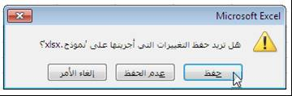
إغلاق المصنف
نعرف أن هناك زرين إغلاق أعلى نافذة إكسل ويستخدم الزر الواقع في الجزء الأعلى لإغلاق إكسل بالكامل.
أما إذا أردت إغلاق مصنف والإبقاء على إكسل مفتوحاً (خاصةً إذا كنت تعمل على عدة مصنفات في وقت واحد)، فانقر الزر X. سيطلب منك حفظ أي تغييرات أجريتها منذ فتح الملف إن لم تكن قد قمت بذلك:

Slide 17
الدرس 1-3: استكشاف المصنف
ستتعلم في هذا الدرس كيف تتنقل بين أوراق العمل في مصنف، كيف تختار خلايا في ورقة عمل، كيف تتنقل في ورقة عمل، كيف تستخدم الخلية النشطة، وكيف تستخدم ميزة تكبير وتصغير إكسل.

Slide 18

استخدام أوراق عمل
المصنف عبارة عن ورقة عمل واحدة أو أكثر. ويكون تلقائياً للملفات الجديدة التي يتم إنشاؤها في إكسل ثلاث تبويبات ورقة عمل:
يمكنك التنقل بسهولة بين أوراق العمل بالنقر على تبويبة ورقة العمل التي تريد عرضها. ويكون اسم ورقة العمل التي تعمل عليها حالياً بالخط الغامق. ورقة 1 في الصورة أعلاه هي ورقة العمل التي تستخدمها حالياً.

Slide 19
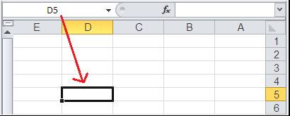
الخلية النشطة
الخلية النشطة عبارة عن اسم يعطى لأي خلية تعمل عليها حالياً. عندما تقوم بالنقر على خلية في ورقة عمل، يظهر إطار غامق حولها. وكما ترى في الصورة أدناه، عناوين الصفوف والأعمدة مظللة باللون البرتقالي وعنوان الخلية ظاهرة في مربع الاسم. الخلية D5 في هذه الصورة (الخلية التي يحيطها حد غامق) هي الخلية النشطة.

Slide 20
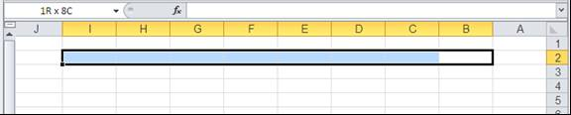
تحديد الخلايا
تحديد خلية واحدة أمر سهل، فقط أنقر عليها وستصبح خلية نشطة. يمكنك أيضاً تحديد مجموعات من الخلايا أو عدة خلايا فردية باستخدام المفتاحين Shift و Ctrl بالإضافة إلى عناوين الأعمدة / الصفوف.
لتحديد مجموعة من الخلايا، ضع مؤشر الماوس على خلية ثم أنقر واستمر بالضغط على زر الماوس الأيمن. إسحب الماوس في أي اتجاه لاختيار صفوف أو أعمدة أو مجوعة منها. لاحظ أن مربع الاسم سيظهر لك عند سحب الماوس عدد الصفوف / الأعمدة التي تختارها:

Slide 21
استكشاف ورقة عمل
أما وقد أصبحنا ملمين بمفهوم أوراق العمل والخلية النشطة واختيار عدة خلايا، فلنتعلم طرقاً بديلة للتنقل داخل ورقة عمل تتطلب أكثر من مجرد استخدام الماوس وأشرطة التمرير:
مفاتيح الأسهم
Page up & Page down
Ctrl + arrow Keys
Shift + arrow key
Ctrl + Home & End

Slide 22
استخدام التكبير / التصغير
يمكن أن تحتوي ورقة عمل إكسل واحدة أكثر من 1000000 صف و 16000 عمود ، بما مجموعه أكثر من 16 بليون خلية لكل ورقة عمل. بينما من غير المحتمل التعامل مع لوحات جدولية بهذا الحجم الكبير، إلا أنه من المحتمل جداً التعامل مع لوحات جدولية أكبر من الشاشة. لمساعدتك على عرض البيانات، يمكنك استخدام ميزة التكبير والتصغير لتغيير نطاق عرض ورقة العمل. يفتح إكسل تلقائياً مصنفات بتكبير 100%. يمكنك رؤية هذا الرقم في شريط المعلومات:

Slide 23
الدرس 1-4: الحصول على تعليمات باستخدام إكسل
ستتعلم في هذا الدرس كيف تحصل على تعليمات باستخدام ملف التعليمات. وستتعلم أيضاً عن التعليمات عبر الإنترنت ودون الاتصال بالإنترنت. فمعرفة كيفية استخدام هذه المزايا يساعدك في الحصول على معلومات وتعليمات تحتاجها لتحقيق أهدافك من إكسل.

Slide 24
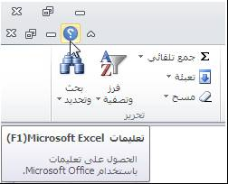
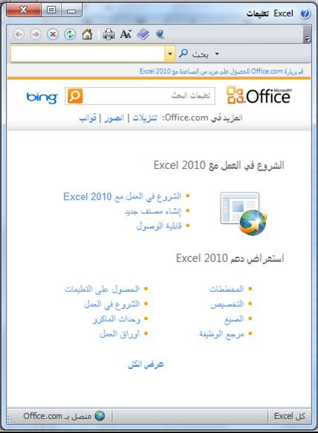
فتح التعليمات
لفتح ملف التعليمات، أنقر رمز إشارة الاستفهام باللون الأزرق الواقعة أعلى النافذة أو أضغط F1 على لوحة المفاتيح:
استخدام شاشة التعليمات
سيفتح ملف التعليمات في نافذة منفصلة:

Slide 25
شريط أدوات المساعدة
يحتوي شريط أدوات المساعدة على أوامر شبيهة بأوامر قد تجدها في مستعرض الويب. بالحقيقة، تعمل نافذة التعليمات بصورة مشابهة لمستعرض ويب الذي يبحث فقط عن معلومات متصلة بإكسل.
السابق
الأمام
إيقاف
تحديث
الصفحة الرئيسية
طباعة
تغيير حجم الخط
إظهار جدول المحتويات
دوماً في المقدمة
خيارات شريط الأدوات

Slide 26
البحث عن التعليمات
عملية البحث عن التعليمات سهلة وبسيطة – فقط أطبع في شريط البحث الشيء الذي تبحث عنه وأضغط إدخال (Enter). ستظهر بعد لحظة في قائمة أي نتائج يعتقد إكسل إنها متصلة. أنقر أحد المواضيع من القائمة لعرض معلومات الموضوع.

Slide 27
التعليمات عبر الإنترنت مقابل التعليمات بدون الاتصال بالإنترنت
يوجد نوعان من ملف التعليمات: تعليمات عبر الإنترنت وتعليمات بدون الاتصال بالإنترنت.
تتطلب التعليمات عبر الإنترنت ربط بالإنترنت. يتم توجيه جميع عمليات البحث عند توفرها إلى Office.com، وهو مركز دعم الإنترنت لجميع برامج أوفيس. وتعتبر مواضيع التعليمات المستردة بواسطة التعليمات عبر الإنترنت أحدث المواضيع في حال وجود تغيير على أي برنامج من برامج أوفيس.
تشير التعليمات بدون الإنترنت إلى محتوى التعليمات في جهاز الكمبيوتر (ويدعى المحتوى "المحلي"). وقد لا يكون حديثاً بالكامل لكنه متوفر دائماً.

Slide 28
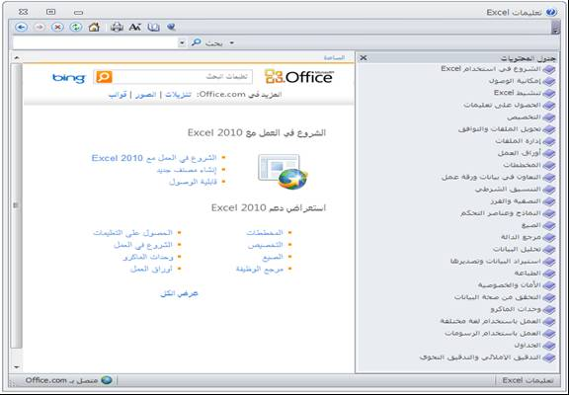
استخدام جدول المحتويات
إذا كنت تفضل تصفح ملف التعليمات باستخدام الطريقة التقليدية، أنقر زر جدول المحتويات ( ) على شريط أدوات التعليمات، وستظهر شاشة التعليمات على النحو الظاهر أدناه:

Slide 29
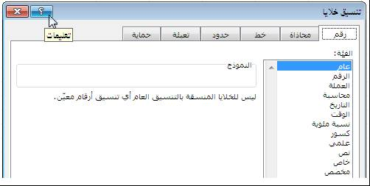
الحصول على التعليمات في مربع الحوار
يتم الوصول إلى بعض الميزات في برنامج الإكسل من خلال مربعات الحوار والتي لم نناقشها بعد.على أي حال، عليك معرفة أنك سترى في بعض مربعات الحوار رمز تعليمات في الركن العلوي الأيسر. أنقر إشارة الاستفهام هذه لرؤية تعليمات محددة عن هذا الموضوع.

Slide 30
القسم 2: واجهة تطبيق إكسل
ستتعلم في هذا القسم كيف:
العمل مع شريط أدوات الوصول السريع.
إضافة وإزالة الأزرار على شريط أدوات الوصول السريع.
استخدام قائمة ملف (القائمة الخلفية).

Slide 31
الدرس 2-1: شريط أدوات الوصول السريع وقائمة الملفات
لا تعتمد واجهة تطبيق مستخدم إكسل على أشرطة أدوات وقوائم متعددة كما في الإصدارات السابقة. بل أنها توفر إعداداً تعليمياً يقوم على التبويبة. ومن مكونات واجهة التطبيق المهمة شريط أدوات الوصول السريع. وشريط أدوات الوصول السريع قابل للتخصيص بالكامل ويوفر إطلاعاً على الميزات التي تعتمد عليها.

Slide 32
أوامر شريط أدوات الوصول السريع الافتراضية
يقع شريط أدوات الوصول السريع في الجزء العلوي الأيمن من شاشة إكسل، على يسار رمز أوفيس
لشريط أدوات الوصول السريع ثلاثة أوامر، من اليمين إلى اليسار، وهي:
حفظ
تراجع
إعادة.

Slide 33
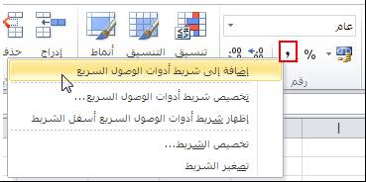
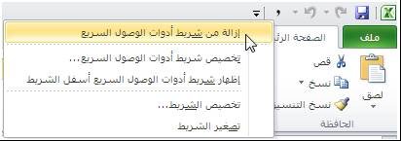
إضافة أوامر
إذا أردت تخصيص شريط أدوات الوصول السريع، فيمكنك إضافة أوامر متوفرة على الشريط مثل تنسيق الأرقام أو تصفية النصوص / البيانات. لإضافة أمر إلى شريط أدوات الوصول السريع، أنقر باليمين على الأمر ثم أنقر إضافة إلى شريط أدوات الوصول السريع.
إزالة الأوامر
لإزالة أوامر من شريط أدوات الوصول السريع، أنقر باليمين على أي أمر وانقر إزالة من شريط أدوات الوصول السريع.

Slide 34
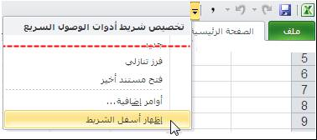
تخصيص شريط الأدوات
شريط أدوات الوصول السريع قابل للتخصيص بنسبة 100%. يمكنك إعادة موضعه، إضافة أي أمر تريد، أو إزالة كافة الأوامر.
لنقل شريط أدوات الوصول السريع، أنقر سهم السحب للأسفل الواقع على يسار شريط الأدوات وأنقر إظهار أسفل الشريط:

Slide 35
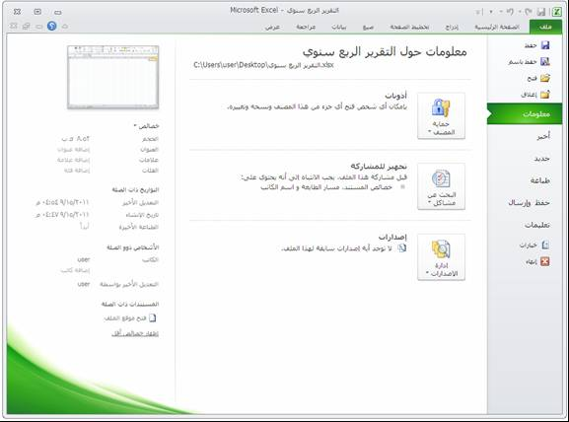
استخدام قائمة ملف (Backstage)
قائمة الملفات إضافة جديدة لإكسل 2010. تسمح لك هذه القائمة بتعديل المصنف ككيان مفرد بدلاً من إجراء تغييرات على بيانات المصنف. يمكنك معاينة الملف وطباعته وإجراء تغييرات على خصائص الملف واقتسام الملف مع آخرين وغير ذلك، وكل ذلك باستخدام قائمة الملفات.

Slide 36

الدرس 2-2: تبويبة الصفحة الرئيسية
التبويبة الحالية محددة بحد لتمييزها عن بقية التبويبات الأخرى. والأوامر الفعلية موجودة في الشريط ومقسمة إلى مجموعات. ولكل مجموعة اسمها الخاص بها. يمكننا أن نرى هنا احتواء تبويبة الصفحة الرئيسية سبع مجموعات أسماؤها محددة وموضحة بالخط الأحمر

Slide 37

أوامر الحافظة
توفر مجموعة الحافظة أوامر القص والنسخ واللصق، وهي الأوامر الثلاثة التي يجب أن تكون مألوفة وسهلة الاستخدام. فأمر القص (Ctrl + X) يزيل مادة من خلية مظللة. بينما الأمر نسخ (Ctrl + C) يسجل معلومات من خلايا مظللة. في حين أن الأمر لصق (Ctrl + V) يضع المعلومات المقصوصة أو المنسوخة في موقع جديد.
يعمل نسخ التنسيق مثل أمر النسخ، لكنه ينسخ فقط التنسيقات المطبقة على بيانات في الخلية، وليس بيانات الخلية. أنسخ تنسيقاً من خلية واحدة "ونسق" الخلايا الأخرى بنفس التنسيق

Slide 38

أوامر الخط
تسمح لك مجموعة الخط بتنسيق ورقة العمل. اختيار الخط، وحجمه، وتنسيق النص، وحدود الخلية، والتظليل وألوان الخلية.
تسمح لك مجموعة المحاذاة تحديد وضع البيانات داخل الخلية. يمكنك أيضاً اختيار محاذاة لليمين لبيانات الخلية، التفاف النص ليتوائم مع عرض الخلية، ودمج وتوسيط خليتين متجاورتين أو أكثر.
أوامر المحاذاة

Slide 39

أوامر الرقم
حيث تتعامل معظم أوراق العمل مع أرقام، يوفر إكسل عدداً من أوامر التنسيق التي تسمح لك بتطبيق تنسيق الأرقام، إضافة العملة والنسب المئوية، أمر تنسيق رقم، وزيادة / إنقاص عدد المنازل العشرية.
أوامر الأنماط
يمكنك زيادة جاهزية أوراق العمل بتنسيق الخلايا لعكس قيمها أو لفت الانتباه لمعلومات. استخدم أوامر التنسيق الشرطي لتغيير طريقة عرض البيانات بناءً على قيمها، وتنسيق مجموعة من الخلايا لتظهر كجدول مستقل، واستخدام عدة ألوان لإظهار القيم

Slide 40


أوامر الخلايا
تسمح لك مجموعة الخلايا بتعديل الخلايا داخل ورقة العمل. إدراج / حذف خلايا فردية أو صفوف / أعمدة. يمكنك أيضاً تنسيق خلايا لتعديل ارتفاعها وعرضها، تنسيق تبويبات ورقة العمل، حماية خلايا معينة لجعلها غير قابلة للتحرير.
أوامر التحرير
توفر مجموعة التحرير أوامر للعمل مع بيانات كثيرة جداً. يمكنك إضافة عدة أوامر جمع تلقائي لإيجاد المجموع المتوسط والحد الأقصى / الأدنى للقيمة ..... الخ. يسمح لك أمر التعبئة متابعة نقش بيانات في اتجاه معين، مثل نقر وسحب المربع الأسود الصغير للخلية النشطة لمتابعة تعبئة بيانات في اتجاه. يمكنك أيضاً مسح خلية أو مجموعات من الخلايا، فرز وتصفية مجموعة من البيانات والبحث في ورقة العمل أو المصنف عن قيمة معينة.

Slide 41
الدرس 2-3: تبويبة إدراج
دعونا نستعرض تبويبة إدراج. تستخدم الأوامر هنا لإدراج مجموعة من الكائنات المختلفة في أوراق العمل مثل المخططات والرسومات التوضيحية والروابط التشعبية والرموز.
أوامر الجداول
تسمح لك مجموعة الجداول بإضافة PivotTable أو جدول عادي. تستخدم PivotTables لمقارنة اتجاهات في البيانات. وهي تعمل بالسماح لك بتغيير أي محور مستخدم لعرض مجموعة من البيانات (أي "بيانات محوريةPivot the Data ").

Slide 42

أوامر الرسومات التوضيحية
تسمح لك مجموعة الرسومات التوضيحية بإضافة مجموعة من العناصر المختلفة إلى ورقة العمل. يمكنك إضافة صورة أو صورة فوتوغرافية من جهاز الكمبيوتر، أو قصاصة فنية من قصاصات فنية، أو أشكال مختلفة (دوائر، مستطيلات، لوحات دعائية، نجوم وشعارات ...... الخ). يسمح لك SmartArt بإنشاء عناصر مثل المخططات الهيكلية والرسومات البيانية، وأشجار هيكلية وكل ذلك بنقرات قليلة. أخيراً، يسمح لك أمر لقطة الشاشة أخذ صورة لكل أو لجزء من أي نافذة ظاهرة على سطح المكتب.

Slide 43

أوامر المخططات
تسمح لك مجموعة المخططات إدراج مخططات مختلفة بناءً على البيانات في ورقة العمل. أنقر نوع المخطط لاختيار التنسيق ثم حدد بيانات المصدر.
يقوم زر الخيارات بفتح المربع الحواري إدراج مخطط الذي يوفر حصولاً كاملاً لجميع أنواع المخططات

Slide 44


أوامر خطوط المؤشر
خطوط المؤشر هي إضافة جديدة على إكسل 2010. وهي مخططات أو صور صغيرة تدخل في خلية واحدة وتظهر اتجاهات في البيانات. أختر بين خط أو عمود أو ربح / خسارة.
أوامر التصفية
تحتوي هذه المجموعة أمراً واحداً لاستخدام ميزة مقسم طريقة العرض الجديدة التي تستخدم عند استخدام PivotTables أو بيانات من مصدر خارجي. توفر المقسمات طريقة فرز وتصفية بيانات أسرع بكثير من الأوامر في تبويبة الصفحة الرئيسية.

Slide 45


أوامر الارتباطات
تحتوي مجموعة الارتباطات أمر ارتباط تشعبي. يسمح لك الارتباط التشعبي إرسال بريد إليكتروني، أو زيارة صفحة ويب، أو فتح مستند آخر، أو فتح موقع داخل المستند الحالي.
أوامر النص
يسمح لك إكسل إضافة عدة ميزات نصية مختلفة لتعزيز ورقة العمل، خاصةً إذا كنت ستطبع وتوزع العمل. يمكنك إضافة مربعات نصية يمكن وضعها في أي مكان بالصفحة، رأس وتذييل، نص مزخرف(Wordart)، سطر التوقيع (حيث يمكن للشخص التوقيع على صفحة مطبوعة)، أو بعض الكائنات الأخرى (مثل ملفات وأرشيفات وصور ..... الخ من مايكروسوفت أوفيس).

Slide 46

أوامر الرموز
إكسل قادر على العمل مع معادلات معقدة لوصف وظائف رياضية مختلفة. يمكنك بواسطة مجموعة الرموز إدراج عدة معادلات أو إدراج رمز مخصص مثل أحرف ورموز لاتينية من أبجديات أخرى

Slide 47

الدرس 2-4: تبويبة تخطيط الصفحة
تسمح لك تبويبة تخطيط الصفحة بتغيير مظهر ورقة العمل المطبوعة. يمكنك هنا تعزيز نمط وعرض كل شيء في ورقة العمل، والتحكم بكيفية طباعة ورقة العمل، وترتيب الكائنات داخل ورقة العمل.
أوامر نسق
تساعدك مجموعة نسق على التحكم بالألوان والخطوط والتأثيرات المستخدمة في ورقة العمل. ويمكنك باستخدام خاصية نسق ضمان بقاء مستندك منسق بصورة منسجمة. وهذا يعني أنه لا يتعين عليك إهدار الوقت في تغيير مظهر كل عنصر.

Slide 48

أوامر إعداد الصفحة
تسمح لك مجموعة إعداد الصفحة التحكم بالخصائص المادية للصفحة المطبوعة، بما فيها:
حجم الهامش
اتجاه الصفحة (عمودي أو أفقي)
حجم الورقة (رسالة Letter، A4 ..... الخ)
مقدار ما سوف يتم طباعته (ناحية الطباعة) من ورقة العمل.
فواصل الصفحة (وهي مهمة عند تحديد عدد النسخ المراد طباعتها من كل صفحة)
خلفية الصفحة
العناوين المطبوعة على كل صفحة (اسم الملف، التاريخ، رقم الصفحة .... الخ).

Slide 49


أوامر تغيير الحجم بغرض الملائمة
تعطي مجموعة تغيير الحجم بغرض الموائمة تحكماً بمظهر البيانات المطبوعة. يمكنك إجبار إكسل لجعل البيانات ملائمة داخل ارتفاع / عرض الصفحة، أو يمكنك تعديل حجم البيانات المطبوعة يدوياً.
أوامر خيارات الورقة
عند فتح ملف جديد في إكسل، تعرض ورقة العمل القياسية خطوط الشبكة (تظهر حدود الخلية) وعناوين صف / عمود . على أي حال، إذا طبعت ورقة عمل، فلن يظهر إكسل خطوط الشبكة أو عناوين الصف / العمود . استخدم هذه الأوامر لوضع خطوط الشبكة والعناوين في وضع on أو off.

Slide 50

أوامر ترتيب
تسمح لك مجموعة ترتيب بالتحكم بمكان وضع مختلف الكائنات في ورقة العمل. على سبيل المثال، إذا أردت إضافة شعار شركة إلى مخطط، فعليك إدراج الصورة (بواسطة تبويبة إدراج) ثم وضع الصورة أعلى المخطط باستخدام الأمر إحضار إلى الأمام. يمكنك أيضاً استخدام الأمر محاذاة لضمان أن الكائنات في ورقة العمل محاذية لهامش بدقة خيالية.

Slide 51
الدرس 2-5: تبويبة الصيغ
تزود تبويبة الصيغ إطلاعاً على وظائف إكسل الحالية وأدوات تدقيق الصيغ. كلما أصبحت أكثر إلماماً بإكسل، فقد تبدأ بالاعتماد على صيغ لمساعدتك في معالجة بياناتك. ولهذا، يقدم إكسل مجموعة واسعة من الصيغ تدعى دالات. وقد يكون ما تحتاجه هو جزء من المكتبة. وإذا أردت إنشاء صيغة، يقدم إكسل مجموعة شاملة من أدوات التدقيق لضمان صحة الصيغة قدر المستطاع.

Slide 52


مكتبة الدالات
يمكن أن يوجد هنا جميع الدالات المختلفة المُضَمَنة مع إكسل. قم ببناء دالتك الخاصة أو اختر واحدة من الفئات المختلفة. تقوم كل دالة يتم إدراجها بفتح مربع حوار مخصص لهذه الدالة وتسمح لك بتحديد قيم متغيرة أو اختيار بيانات من ورقة العمل لاستخدامها مع الدالة.
أوامر الأسماء المعرفة
نعرف أنه تتم الإشارة إلى الخلايا بعناوين عمود وصف. يشار إليها مجموعات من الخلايا المتجاورة (تدعى نطاقات الخلية) وتكون بالشكل التالي: A6:B10. يشير هذا التدوين إلى 10 خلايا (عمود ين × 5 صفوف) وتظهر في "مربع الاسم".

Slide 53


أوامر تدقيق الصيغة
تسمح لك هذه الأوامر بعرض مجموعة (مجموعات) البيانات المستخدمة لحساب دالة لترى بالضبط ما تم استخدامه لتتوصل إلى نتيجة. يمكنك أيضاً أن تجعل إكسل يظهر الصيغ المدخلة في خلايا بدلاً من قيمها المحسوبة، وتدقيق الأخطاء في صيغة معينة والتأكد من صحة الصيغة وتتبع أشياء مختلفة عند حساب الصيغة للنتيجة.
أوامر الحساب
تسمح لك مجموعة الحساب التحكم بوقت وطريقة قيام إكسل بحساب صيغة في ورقة العمل. يمكنك أيضاً حساب قيمة دالة معينة، أو جعل ورقة العمل تقوم بحساب كل شيء مرةً واحدة. هذه الأوامر مفيدة إذا كانت الدالات تعتمد على بيانات عشوائية أو بيانات من مصدر بيانات خارجي.

Slide 54

الدرس 2-6: تبويبة بيانات
تأتي بيانات ورقة العمل من أحد موقعين هما: داخلي (تطبعه أنت أو تعطيه دالة) أو خارجي (محدد من قاعدة بيانات أو مصدر بيانات آخر، بما فيه ملفات أخرى في جهاز الكمبيوتر). تزودك تبويبة البيانات بجميع الأوامر الضرورية لاستخدام وإدارة روابط البيانات الداخلية / الخارجية.
أوامر إحضار بيانات خارجية
توفر مجموعة إحضار بيانات خارجية أوامر للحصول على بيانات من خارج إكسل. وتشمل هذه المصادر قواعد بيانات أكسس، والويب، وملفات بيانات نصية، ومن قواعد بيانات خارجية. يمكنك أيضاً إدارة مصادر البيانات الحالية.

Slide 55

أوامر الاتصالات
عند استخدام مصدر بيانات خارجي، يقوم إكسل بحفظ صورة للبيانات لاستخدامها في ورقة العمل. على أي حال، تتغير المصادر الخارجية باستمرار. وعليه، يوفر إكسل أوامر لاستخدامها مع مصدر بيانات خارجي لضمان عملك بأحدث المعلومات.
تستخدم مجموعة الاتصالات مع مصادر بيانات خارجية. فلديك أوامر لتحديث معلومات ورقة العمل وأوامر لإدارة اتصال وارتباط إكسل بمصدر البيانات.

Slide 56

أوامر الفرز والتصفية
تسمح لك مجموعة الفرز والتصفية بفرز وتصفية بياناتك لجعلها أسهل للقراءة أو التركيز عليها. قم بفرز خلايا محددة أو نطاق أو مجموعة أو كامل عمود / صف الخلايا تنازلياً أو تصاعدياً، وقم بتصفية البيانات لعرض المعلومات التي تحتاجها فقط.

Slide 57

أوامر أدوات البيانات
تعطيك مجموعة أدوات البيانات عدداً من الأوامر الجاهزة للتحكم بالبيانات بشكل أفضل في ورقة العمل. يمكنك باستخدام هذه الأوامر تحويل نص جيد التنسيق إلى أعمدة، إزاحة التكرارات، والتحقق من صحة البيانات، ودمج البيانات المتشابهة معاً.
أوامر مخطط تفصيلي
بالعودة إلى تبويبة الصيغ، رأينا إمكانية إعطاء اسم معرف للمجموعات المجاورة للخلايا. تسمح لك الأوامر في مجموعة مخطط تفصيلي القيام بشيء مشابه بالسماح لك بتجميع الخلايا المتجاورة ثم طي (إخفاء) أو توسيع (إظهار) لمجموعة البيانات هذه. يسمح لك هذا بإخفاء مؤقت للبيانات غير المهمة من الظهور، مما يجعل ورقة العمل أسهل للقراءة والطباعة.

Slide 58

الدرس 2-7: تبويبة مراجعة
تبويبة مراجعة هي التبويبة الأخيرة التي سنستعرضها في هذا القسم. تزود هذه التبويبة أوامر لضمان كتابة كل شيء في ورقة العمل بصورة إملائية صحيحة، خدمات ترجمة لقراء دوليين، القدرة على إضافة وإدارة تعليقات، والقدرة على منع الآخرين من إجراء تغييرات غير مسموح بها على المستند.
أوامر التدقيق
تعرض مجموعة التدقيق أوامر للتدقيق الإملائي، وقدرة البحث عبر الإنترنت واستخدام قاموس المرادفات

Slide 59


أوامر اللغة
تسمح لك مجموعة اللغة بإدارة ورقة العمل من خلال خدمة ترجمة على الإنترنت
أوامر تعليقات
يسمح لك إكسل بإضافة تعليقات على ورقة العمل كإضافة ورقة ملاحظات صفراء لكتاب أو نشرة. هذه التعليقات مفيدة لتذكيرك بشيء عليك إضافته أو لتذكير آخرين لتدقيق التوافق، أو دقة، أو تنسيق. استخدم مجموعة التعليقات لإنشاء وتصفح وإدارة تعليقات.

Slide 60

أوامر التغييرات
تسمح لك مجموعة التغييرات بحماية ورقة عمل واحدة أو كامل المصنف، بالإضافة إلى مشاركة مصنفك مع آخرين. يمكنك أيضاً السماح لآخرين تعديل أجزاء معينة فقط من مصنفك، وتعقب أي تغيير يتم.

Slide 61
القسم 3: أساسيات إكسل
ستتعلم في هذا الدرس كيفية:
التعامل مع الأعمدة، الصفوف، الخلايا، والنطاقات.
إنشاء عناوين أوراق العمل.
إدخال وحذف بيانات.
طباعة ورقة عمل.
استخدام التعبئة التلقائية، الجمع التلقائي، إكمال تلقائي.
التعامل مع الصيغ الأساسية.
السحب والإفلات للخلايا.
قص ونسخ ولصق الخلايا.
استخدام الحافظة واللصق الخاص
إدراج وحذف خلايا، وصفوف، وأعمدة.
استخدام التراجع والإعادة والتكرار.
استخدام إجراءات التخصيص.
استخدام زر خيار الخطأ.
استخدام زر خيار التعبئة التلقائية.
استخدام زر خيار اللصق.
استخدام التصحيح التلقائي.
استخدام التدقيق الإملائي.
استخدام البحث والاستبدال.
توثيق ورقة عمل بتعليقات.

Slide 62
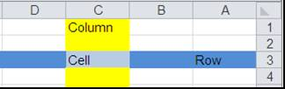
الدرس 3-1: العمل مع برنامج الإكسل
يستخدم إكسل لتنظيم وتحليل البيانات. وللعمل بفعالية مع إكسل، تحتاج إلى فهم المكونات التي تشكل ورقة العمل. سنراجع في هذا الدرس العناصر الأساسية لورقة العمل: الأعمدة، الصفوف، الخلايا، والنطاقات. سنتعلم أيضاً عن عناوين ورقة العمل، وكيفية إدخال وإزاحة البيانات، وطباعة ورقة العمل.
الأعمدة، الصفوف، الخلايا، والنطاقات
تشكل الأعمدة والصفوف والخلايا المكونات الأساسية لورقة العمل. فالعمود عبارة عن سلسلة عمودية من الخلايا المتجاورة من الأعلى للأسفل. بينما الصف عبارة عن سلسلة أفقية من الخلايا من اليمين إلى اليسار، والخلية تصف تقاطع الصف مع العمود

Slide 63
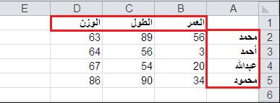
إنشاء عناوين ورقة عمل
نعرف أن لكل صف وعمود رأس، ويحدد دمج العمود والصف كل خلية. من الجيد عنونة البيانات لجعل ورقة العمل مقروءة أكثر. سيكون كل من يقرأ ورقة العمل قادراً على فهم البيانات لأنه سيكون من الصعب جداً قراءة عدة صفوف وأعمدة لأرقام غير محددة.
عنوان ورقة العمل عبارة عن وصف نصي بسيط للبيانات التي تعرضها. على سبيل المثال، إذا احتوت ورقة العمل معلومات عن عمر وطول ووزن مجموعة من الناس، فقم بعنونة البيانات على الوجه التالي:

Slide 64
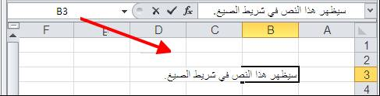
إدخال وحذف بيانات
الطريقة المباشرة هو نقر الخلية التي تريد استخدامها (جعلها الخلية النشطة) والطباعة. عند طباعة شيء في الخلية النشطة، سيظهر ما تطبعه في شريط الصيغ
طباعة ورقة العمل
يسمح لك إكسل 2010 القيام بجميع نشاطات الطباعة من موقع واحد في قائمة الملف (Backstage). لفتح هذا العرض، أنقر ملف ← طباعة:

Slide 65
الدرس 3-2: مزايا إكسل الأساسية
التعبئة التلقائية
إذا استخدمت إكسل لتسجيل بيانات لفترة زمنية، مثل تسجيل مبيعات يومية، فقد تخشى طباعة أيام الأسبوع بصورة متكررة. وقد يفكر أصحاب الخبرة بالكمبيوتر استخدام القص واللصق (الذي سنغطيه في الدرس القادم)، لكن هناك طريقة أخرى لإدخال نص متكرر أو سلسلة رقمية. تساعدك ميزة التعبئة التلقائية في إدخال نص وأرقام متكررة أو متزايدة بصورة سريعة.
الجمع التلقائي
تستخدم معظم أوراق العمل لحساب بيانات رقمية أو مالية، لذلك يضم إكسل ميزة الجمع التلقائي. يجد هذا الأمر مجموع صف أو عمود بيانات.

Slide 66
الإكمال التلقائي
يساعدك الإكمال التلقائي على إدخال البيانات بتعبئة المعلومات تلقائياً أثناء طباعتك بناءً على بيانات مشابهة في خلايا مجاورة في نفس العمود . هذه الميزة فعلة تلقائياً وهي مفيدة جداً إذا أردنا إنشاء قائمة أسماء أو إذا كنت تدخل نفس أنواع البيانات
العمل مع الصيغ الأساسية
الصيغ عبارة عن تعبيرات حسابية تعمل على محتويات الخلية. عند احتواء الخلايا بيانات رقمية، يمكنك إجراء عدة عمليات حسابية على محتويات الخلية حسب ما تتطلب ورقة العمل. وستظهر نتائج هذه العمليات في الخلية التي تحتوي الصيغة. يمكن أن تكون الصيغة بسيطة، مثل إضافة قيم خليتين، أو معقدة جداً، تتطلب عدة عمليات حسابية.

Slide 67
الدرس 3-3: نقل البيانات
سنغطي وظائف القص والنسخ والصق؛ كيفية إدراج وحذف خلايا، وصفوف وأعمدة؛ كيفية استخدام اللصق الخاص؛ كيفية السحب والإفلات للخلايا؛ وكيفية استخدام مزايا التراجع والإعادة والتكرار و
السحب والإفلات للخلايا .
إن عملية سحب وإفلات الخلايا عملية سهلة:
اختر أولاً خلية بالنقر عليها لجعلها الخلية النشطة
أنقل مؤشر الماوس الآن إلى أحد طرفي حد الخلية النشطة. سيتحول مؤشر الماوس إلى سهم رباعي الرؤوس
أنقر واسحب محتويات الخلية إلى موقع جديد. أترك زر الماوس لوضع الخلية في موقعها الجديد

Slide 68
كيفية قص ونسخ ولصق الخلايا
ننصحك بتعلم اختصارات لوحة المفاتيح (أدناه) بأسرع وقت ممكن لأنها تستخدم في جميع برامج الكمبيوتر تقريباً.
قص (Ctrl + X) ينقل بيانات المصدر ويخزنها في ذاكرة الكمبيوتر.
نسخ (Ctrl + C) ينسخ بيانات المصدر ويخزنها في ذاكرة الكمبيوتر ويترك بيانات المصدر بدون معالجة.
لصق (Ctrl + V) يضع البيانات المقصوصة أو المنسوخة في موقع جديد يحدده المستخدم.
يمكن عادةً لصق العناصر المقصوصة مرةً واحدة ويمكن لصق العناصر المنسوخة عدة مرات

Slide 69
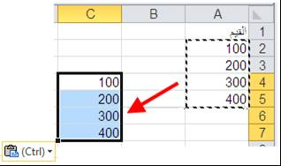
كيفية قص ونسخ ولصق عدة خلايا
تعمل أوامر القص والنسخ واللصق بنفس الطريقة للخلايا المفردة أو المتعددة. والفرق المهم هو أن عليك اختيار نطاق من الخلايا أولاً. وتستخدم بعد التحديد اختصارات لوحة المفاتيح أو قائمة النقر الأيمن لقص / نسخ الخلايا. سيحيط حد متقطع بالبيانات المقصوصة / المنسوخة
اختر بعد ذلك الخلية المحددة واضغط Ctrl + V أو نقر يمين ← لصق. ستكون هذه هي الخلية العلوية اليمنى للبيانات الملصقة:

Slide 70
استخدام الحافظة
نعرف أنه يتم تخزين المعلومات المقصوصة / المنسوخة في الكمبيوتر إلى حين لصقها. وتدعى مساحة الذاكرة المستعملة لتخزين هذه العناصر بالحافظة. يتم عادةً تذكر عنصر واحد كل مرة. لكن يسمح لك أوفيس 2010 بعرض وتخزين ما يصل إلى 24 عنصر مختلف على ذاكرة التخزين المؤقت.
استخدام لصق خاص
اللصق الخاص ميزة مفيدة جداً من ميزات إكسل، حيث يمكنك استخدام هذا الأمر للقيام بعمليات كثيرة قد تكون مضجرة باستخدام أدوات إكسل أخرى. فاللصق الخاص في الواقع يلصق بيانات، لكنه يسمح أيضاً بالقيام بعمليات على الخلايا المستهدفة باستخدام البيانات الملصوقة.

Slide 71
إدراج وحذف خلايا وصفوف وأعمدة
لإدراج عمود في ورقة عمل، أنقر باليمين على عنوان العمود ثم أنقر إدراج. سيقوم هذا بإضافة عمود جديد في هذا الموقع ودفع جميع المعلومات الحالية عمود واحد إلى اليسار (بما فيه العمود الذي نقرت عليه باليمين).
استخدام التراجع، الإعادة، والتكرار
يمكن لأي شخص أن يرتكب خطئاً، خاصةً عند إنشاء ورقة عمل معقدة. يزود إكسل طريقة للتراجع عن الإجراءات غير المطلوبة. للتراجع عن إجراء، أنقر زر التراجع على شريط أدوات الوصول السريع أو أضغط Ctrl + Z:

Slide 72
الدرس 3-4: إجراءات التخصيص وأزرار الخيارات
ما هي إجراءات التخصيص؟
إجراء التخصيص عبارة عن زر أمر يظهر تجاوباً مع معلومات تدخلها في ورقة عمل. وإجراءات التخصيص قادرة على التعرف على أنواع معينة من البيانات وتظهر أحياناً بناءً على سياق الإجراءات الحالية. يزود إجراء التخصيص قائمة بخيارات متصلة بالمعلومات التي تدخلها أو الإجراء الذي تقوم به.
إعداد خيارات إجراء التخصيص
يمكنك إعداد إجراءات التخصيص بنقر ملف ← خيارات. عندما تظهر نافذة خيارات إكسل، اختر تدقيق من اللوحة اليسرى ثم أنقر زر خيارات التصحيح التلقائي

Slide 73
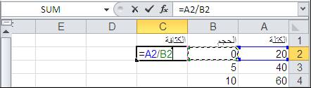
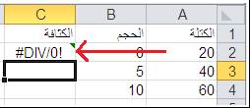
زر الخيار خطأ
يراقب إكسل عملك عند تحديد وحساب صيغ. فإذا اكتشف خطأ في عملك، فسوف ينبهك له. على سبيل المثال، تأمل ورقة العمل التالية: تم إدخال صيغة في الخلية c2. هل ترى الخطأ؟
لا تحتوي الصيغة خطأ لكن البيانات تحتوي خطأ. لأن للخلية B2 قيمة صفر، فسوف تتسبب الصيغة =A2/B2 بخطأ (القسمة على صفر غير محددة رياضياً). إذا ضغطت إدخال للانتقال إلى الخلية التالية، فسترى التحذير التالية:

Slide 74
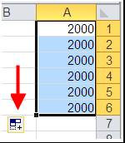
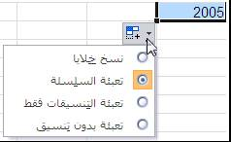
زر خيار التعبئة التلقائية
يظهر زر خيار التعبئة التلقائية بعد استخدام التعبئة التلقائية لإكمال صف أو عمود :
أنقر السهم المنسدل للأسفل لمعرفة خيارات إضافية، بناءً على تسلسل التعبئة التلقائية الذي أنشأته

Slide 75
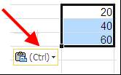
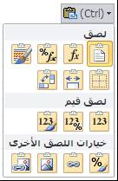
زر خيار اللصق
عندما تقوم بعملية اللصق في إكسل، فسيظهر هذا الإشعار بجانب البيانات الملصقة:
أنقر الإشعار لاستخدام خيارات اللصق المختلفة:

Slide 76
الدرس 3-5: أدوات التحرير
استخدام التصحيح التلقائي
بإمكان التصحيح التلقائي مساعدتك على تفادي الأخطاء الإملائية الشائعة والأخطاء المطبعية أثناء طباعتك. يحتفظ إكسل بقائمة من الأخطاء الإملائية الشائعة تدعى قيود التصحيح التلقائي. إذا طبعت خطأ موجود في قائمة التصحيح التلقائي، يقوم إكسل باستبدال الخطأ بالكلمة الصحيحة عندما تضغط Enter أو شريط المسافة
استخدام المدقق الإملائي
المدقق الإملائي عبارة عن ميزة تحرير لإكسل يمكنك استخدامها لفحص الأخطاء الإملائية في ورقة العمل. وهي أشمل من ميزة التصحيح التلقائي المصممة لتصحيح الأخطاء البسيطة الشائعة بسرعة.
إذا استخدمت برنامج معالجة نصوص وورد مثل مايكروسوفت أوفيس وورد، فإنك تعرف أن البرنامج قادر على تحديد كلمات يعتقد أنها خطأ إملائي. تحدد هذه الكلمات بواسطة مؤشر ما، وتحدد في مايكروسوفت وورد بخط أحمر متعرج تحتها

Slide 77
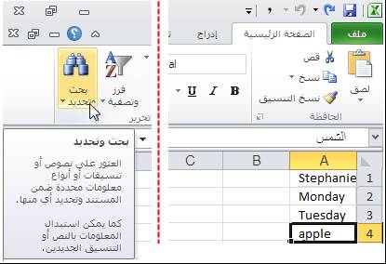
استخدام البحث والاستبدال
يمكنك البحث في خلايا أو ورقة عمل عن كلمة معينة أو رقم معين باستخدام ميزة البحث والاستبدال. أنقر الصفحة الرئيسية ← بحث وتحديد أو ضغط Ctrl + F:

Slide 78
إضافة تعليقات
من الضروري أحياناً تضمين تفسيرات للبيانات أو الصيغ، خاصةً إذا كانت أوراق العمل معقدة. تسمح لك التعليقات بوضع تفسيرات أو تعريفات حيثما احتجت إليها في أوراق العمل. التعليقات مفيدة أيضاً عند تحرير أو مشاركة ملفات مع الآخرين. يمكنك ترك هذه "الملاحظات المصاحبة" في المصنف لطلب توضيحات من الآخرين أو التأكد من صحة المصنف.

Slide 79
القسم 4: تحرير المصنف
سنتعلم في هذا الدرس كيف يتم:
تغيير حجم الصفوف أو الأعمدة.
تغيير محاذاة الخلية واتجاه النص.
إنشاء تنسيق أرقام وتواريخ مخصصة.
استخدام التنسيق الشرطي.
استخدام نسخ التنسيق.
دمج الخلايا المتجاورة معاً.
استخدام الاحتواء التلقائي.
تنسيق البحث والاستبدال.
إضافة نماذج، وألوان، وحدود لورقة العمل.
العمل مع الأنماط والنسق.
إنشاء وتنسيق مخططات.
تعزيز المخططات بأدوات رسم.
تغيير نوع المخطط.
تغيير بيانات المصدر لمخطط.
العمل مع محاور المخطط ووسيلة الإيضاح.
حفظ نمط / تخطيط المخططات كقالب.
تحديد مراجع الخلية المطلقة والنسبية.

Slide 80
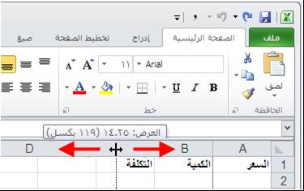
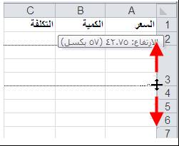
الدرس 4-1: تعديل الخلايا والبيانات
تغيير حجم صفوف أو أعمدة
لتغيير حجم عمود ، ضع مؤشر الماوس على الخط الذي يقسم رؤوس العمود . على سبيل المثال، إذا أردت تغيير حجم العمود B، فضع مؤشر الماوس على الخط الذي يفصل B و C. سيتحول مؤشر الماوس إلى خط عمود ي بسهم صغير على الجانبين:
عندما ترى هذا المؤشر، أنقر واضغط على يسار الماوس لسحب طرف العمود إلى اليمين أو اليسار
لتغيير حجم صف، ضع المؤشر على الخط الذي يفصل رؤوس الصف ثم أنقر واسحب للأعلى أو للأسفل لجعل الصف أكبر أو أصغر

Slide 81

تعديل محاذاة الخلية
لمحاذاة البيانات داخل ورقة عمل، اختر الخلية أو الخلايا التي تريد تعديلها ثم استخدم الأوامر في مجموعة المحاذاة على تبويبة الصفحة الرئيسية:
محاذاة عمودية
محاذاة أفقية
الاتجاه
زيادة / إنقاص المسافة البادئة
التفاف النص
دمج و توسيط

Slide 82
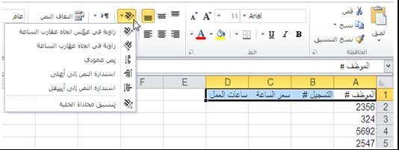
استدارة النص
يمكن للنص المستدير إظهار ورقة العمل بصورة أفضل، وتحسين التنظيم، ووضوح القراءة. يمكن لاستدارة النص أيضاً جعل عرض أو طباعة ورقة عمل كبيرة أسهل لأنه لا يتعين على عرض العمود استيعاب طول الأوصاف النصية.
بعد اختيار خلية أو نطاقاً من الخلايا، أنقر زر الاتجاه في مجموعة المحاذاة في تبويبة الصفحة الرئيسية، واختر المحاذاة التي تريدها:

Slide 83
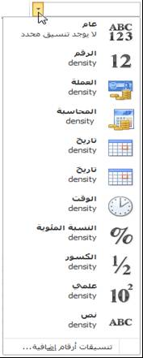
إنشاء تنسيق أرقام وتواريخ مخصصة
يزود إكسل مجموعة من تنسيقات الأرقام والتاريخ لتعمل معها، لكن قد تحتاج أحياناً لشيء مختلف. يمكنك إنشاء تنسيقات الأرقام والتواريخ الخاصة بك لعرض بياناتك كما ترغب بالضبط. تنسيقات أرقام إكسل التلقائية ظاهرة في مجموعة الأرقام في تبويبة الصفحة الرئيسية:

Slide 84
الدرس 4-2: تنسيق الخلية
التنسيق الشرطي
يسمح لك إكسل بتنسيق البيانات بناءً على القيم التي تفترضها البيانات في وقت معين. ويدعى هذا التنسيق الشرطي ويجعل أنواعاً معينة من أوراق العمل سهلة القراءة. من المفيد لأوراق العمل التي تظهر أرقاماً مالية (أسود = إيجابي، أحمر = سلبي)، نتائج الفحص (لون تغيير النتائج بناءً على قيمها)، أو أي وقت تريد تمييز البيانات الواقعة ضمن قيمة معينة.
نسخ التنسيق
نسخ التنسيق ميزة مفيدة جداً تساعدك على حفظ وقت التنسيق. يمكنك بنسخ التنسيق نسخ التنسيق من خلية واحدة وتطبيقه على خلايا أخرى في ورقة العمل. وهذا مفيد إذا كنت لا ترغب بإنشاء ورقة عمل وليس لديك الوقت لتكرار التنسيق.

Slide 85
دمج الخلايا والاحتواء التلقائي
تساعدك ميزة دمج الخلايا على تغيير الإعداد الطبيعي لورقة العمل. قد تحتاج أحياناً إلى خلية طويلة لعنوان، أو قد تحتاج إلى تغيير حجم الأعمدة أو الصفوف لعرض عناصر طويلة. يمكنك استخدام أمر الدمج إذا احتجت إلى وضع نص أو قيمة في خلية وكان لا يتوفر لديك حيز لتغيير حجم الصف أو العمود . يسمح لك هذا الأمر بتحديد مجموعة من الخلايا، سواءً بشكل متقاطع مع صف أو أسفل عمود ، ودمجها لتشكيل خلية كبيرة واحدة.

Slide 86
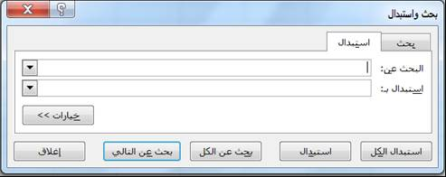
تنسيق البحث والاستبدال
يمكنك استخدام أمر البحث والاستبدال للبحث في المصنف عن مصطلح معين واستبداله بشيء آخر. يسمح لك البحث والاستبدال البحث عن واستبدال أنواع معينة من التنسيق. وهذه الميزة نموذجية لاستبدال نمط تنسيق منتشر في كامل ورقة العمل. لاستخدام البحث والاستبدال مع التنسيق، أنقر الصفحة الرئيسية ← بحث وتحديد. عندما يظهر المربع بحث واستبدال، أنقر تبويبة الاستبدال.

Slide 87
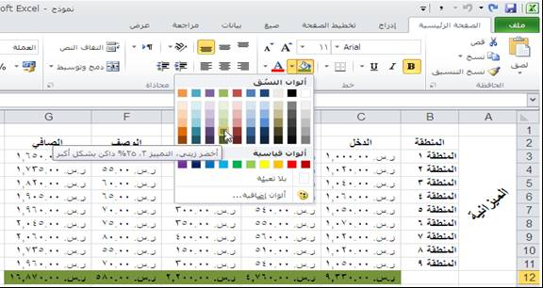
الدرس 4-3: تعزيز مظهر ورقة العمل
إضافة نماذج وألوان
قليلٌ من الألوان هنا وهناك يساعد في تعزيز مظهر ورقة العمل. على سبيل المثال، إضافة بعض الألوان البراقة إلى العناوين أو المجاميع الفرعية / المجاميع يجعل من ورقة العمل أسهل للقراءة وتجذب انتباه القارئ لما هو مهم.
أنقر الصفحة الرئيسية ← سهم لون التعبئة وحرك الماوس على الألوان المختلفة. يمكنك اختيار ألوان من النسق الذي تستخدمه حالياً أو الاختيار من تحديد ألوان قياسية. أنقر على لون لتطبيقه على تحديدك

Slide 88
إضافة حدود
يمكن أن تساعد الحدود في تمييز بيانات محددة في ورقة العمل، أو إضفاء مظهر جميل على ورقة العمل. وعلى الرغم من ظهور خطوط الشبكة التي تقسم الصفوف والأعمدة لتتمكن من رؤيتها في ورقة العمل، إلا إنها لا تُطبَع.
لإضافة حد إلى ورقة العمل، اختر نطاقاً من البيانات وانقر سهم السحب للأسفل بجانب الصفحة الرئيسية ← حدود. اختر نوع الحد الذي ترغب تطبيقه على النطاق (بما فيه بلا حدود)، وستضاف الحدود

Slide 89
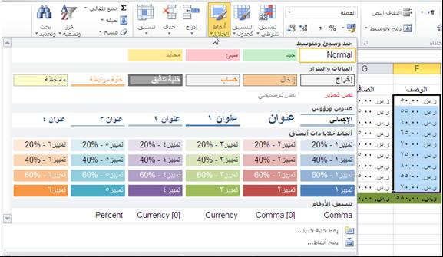
العمل مع الأنماط
النمط عبارة عن مجموعة من خيارات التنسيق الممكن إعطاؤها اسم وحفظها وتطبيقها على خلية أو على نطاق من الخلايا. يمكنك إنشاء نمط أو تعديل نمط موجود لإنشاء خيارات التنسيق التي تحتاجها لورقة العمل. يزود إكسل قائمة كبيرة من الأنماط الحالية التي يمكنك اختيارها لتطبيقها على الخلايا
لاستخدام نمط حالي، اختر خلية أو نطاقاً من الخلايا واختر نطاقاً بنقر الصفحة الرئيسية ← أنماط الخلايا:

Slide 90
العمل مع النسق
يوفر إكسل، كما تعرف، مجموعة واسعة من خيارات التخصيص لتغيير مظهر ورقة العمل. يمكن جمع جميع التأثيرات التي تعاملنا معها في هذا الدرس معاً في نسق واحد. يسمح لك النسق بتطبيق تنسيق الخط، الألوان، التأثيرات، الأنماط، وأنواع التنسيق الأخرى مرةً واحدة.

Slide 91
الدرس 4-4: العمل مع المخططات، الجزء 1
إذا ألقيت نظرة على جدول كبير من الأرقام، فقد يكون في غاية الصعوبة معرفة ما يجري بالبيانات. يساعد التنسيق الشرطي، لكن الصورة أحياناً أفضل من ألف كلمة. يوفر إكسل أدوات تخطيط فعالة تساعد على إنشاء عرض أكثر معنى للبيانات. سنتعلم في هذا الدرس كيفية إنشاء وتنسيق والتحكم بمخطط.

Slide 92
إنشاء مخطط
فكر قبل إنشاء مخطط بنوع المخطط المطلوب. فالمخططات الدائرية والمخططات العمود ية جيدة لإظهار المقارنات. يمكن أن تكون الرسوم الخطية مفيدة لإظهار الاتجاهات ورسم العلاقات بين المتغيرات. بإمكان إكسل إنتاج جداول ثلاثية الأبعاد قد لا تكون الأفضل لتقرير داخلي لكنها رائعة لموقع ويب أو نشرات ترويجية.
لإنشاء مخطط، اختر البيانات التي تريد استخدامها في الجدول. يجب أن تشمل هذه البيانات بعض المعرفات مثل عناوين الصف الظاهرة هنا ليتمكن إكسل من التعرف على البيانات.
أنقر الآن إدراج ← دائري لعرض قائمة بالمخططات الدائرية الممكنة. سنختار لهذا المثال المخطط الدائري المجزأ ثلاثي الأبعاد:

Slide 93
تعيين نمط المخطط باستخدام تبويبة التصميم
ليس من الصعوبة تغيير المخطط بعد إنشاءه – حيث يمكنك تعديل أي شيء يتعلق بالمخطط، بما فيه الحجم واللون والتخطيط والإعداد والتأثيرات البصرية والتأثيرات ثلاثية الأبعاد ونوع المخطط وحتى البيانات التي تم استخدامها لإنشاء المخطط أول مرة. للعمل مع مخطط، أنقر الحد المحيط بالمخطط. سيعمل هذا على فتح ميزة من مزايا إكسل تدعى تبويبات نصية:
والمجموعات في تبويبة التصميم هي :
النوع
البيانات
تخطيطات المخططات
أنماط المخططات
الموقع
الوضع

Slide 94
تعديل المخططات بتبويبة التخطيط
نعرف أنه يظهر ثلاث تبويبات نصية عند إنشاء مخطط في إكسل. تبويبة التصميم مفيدة لتغيير منظر المخطط بسرعة. تبويبة التخطيط. تسمح لك هذه التبويبة التحكم بالعناصر المضمنة في المخطط، بما فيها التسميات والمحاور والخلفيات.
الأجزاء الأهم في تبويبة التخطيط (من حيث المخططات) هي:
التسميات
مجموعة المحاور
مجموعة الخلفية
مجموعة التحليل.

Slide 95
نمط إضافي في تبويبة تنسيق
هناك بعض أوامر النمط الأخرى المتوفرة في أدوات المخطط – تبويبة تنسيق :
التحديد الحالي
أنماط الأشكال
أنماط WordArt
ترتيب
الحجم
معالجة المخطط
المخطط محاط بحد. إذا انتقلت إلى حافة حد المخطط، فسيتحول المؤشر إلى سهم رباعي الرؤوس. أنقر واسحب حافة لنقل المخطط في ورقة العمل. أنقر واسحب زاوية لتكبير أو تصغير المخطط.

Slide 96
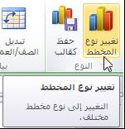
الدرس 4-5: العمل مع المخططات، الجزء 2
تغيير نوع المخطط
لتغيير نوع المخطط، أنقر مخطط ثم أنقر أدوات المخطط ← تصميم ← تغيير نوع المخطط
تغيير بيانات المصدر
للقيام بهذا، أنقر باليمين على المخطط ثم أنقر تحديد البيانات:

Slide 97
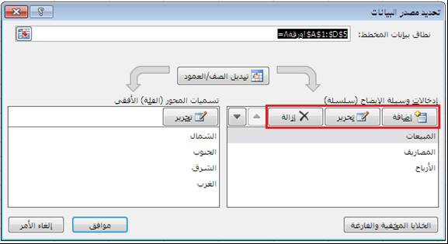
العمل مع محاور المخطط وسلسلة البيانات
في مخطط نموذجي، المحاور هي المقاييس الأفقية والعمود ية. يتم أساساً تخطيط البيانات فيما يتعلق بموضعها الرقمي مع المحور س أو ص. السلسة أ عبارة عن مجموعة من البيانات (تحديد خلايا عادةً) مطلوب تخطيطها مقابل محور. يمكن أن يكون لديك أكثر من سلسلة واحدة ممثلة في مخطط لإظهار مقارنة السلاسل المختلفة (تحديدات بيانات) مع بعضها البعض
لإضافة سلسلة جديدة للمخطط، أنقر الزر إضافة. سيعرض هذا المربع تحرير سلسلة حيث يمكنك إدخال اسم للسلسلة في حقل الاسم. يمكنك أيضاً تحرير السلسلة القائمة (على سبيل المثال، بتحديد بيانات أكثر أو أقل) باستخدام الزر تحديد:

Slide 98
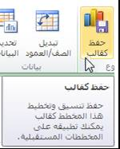
حفظ المخطط كقالب
إذا أمضيت وقتاً طويلاً لتحصل على المخطط الذي تريد، فقد تحتاج إلى حفظ إعدادات المخطط كقالب. فهذا يسمح لك بإنشاء جدول آخر بنفس التنسيق بقليل من النقرات بدلاً من قضاء وقتاً طويلاً لعمل نفس التنسيق مراراً وتكراراً. تسمح لك القوالب بحفظ نوع وألوان وتنسيق المخطط.
لحفظ المخطط كقالب، أنقر المخطط ثم أنقر أدوات المخطط – تصميم ← حفظ كقالب:

Slide 99
مراجع الخلية المطلقة والنسبية
رأينا في هذا الدرس نطاق خلية يحتوي بعض علامات الدولار. وقد كتبنا المراجع في كامل هذا الدليل بدون علامات دولار توضح مراجع الخلية النسبية. توضح علامات الدولار هذه مراجع الخلية المطلقة. ومراجع الخلية المطلقة عبارة عن طريقة للتأكد من إشارة المخططات والصيغ تشير دائماً إلى الشيء الصحيح. يمكن نقل مراجع الخلية النسبية بناءً على ما يحصل في ورقة العمل.

Slide 100
القسم 5: طباعة ومعاينة المصنف
ستتعلم في هذا القسم:
استخدام العرض العادي، معاينة فواصل الصفحات، عرض تخطيط الصفحة، وعرض ملء الشاشة.
إدارة نافذة واحدة.
إنشاء، إخفاء، وإظهار نافذة.
تجميد أجزاء.
تقسم ورقة عمل لعرض عدة مساحات مرةً واحدة.
إدارة عدة نوافذ.
التبديل بين مصنفات مفتوحة.
ترتيب النوافذ.
عرض المصنفات جنباً إلى جنب.
إعادة إعداد النوافذ.
استخدام التمرير المتزامن.
حفظ مساحة العمل.
طباعة المصنف.
استخدام معاينة الطباعة.
إعداد خيارات الطابعة.

Slide 101

الدرس 5-1: استخدام التبويبة عرض
لإكسل خيارات عرض مختلفة تجعل عرض المصنف اسهل في حالات معينة. على سبيل المثال، إذا كنت تريد الطباعة، فقد لا تكون راغباً في عرض المصنف كلوحة جدولية عادية لأنه من الصعب معرفة أين تبدأ وأين تنتهي الصفحات المطبوعة بشكل دقيق. وقد ترغب أحياناً في عرض جزء كبير من منطقة الشبكة أو عرض عدة صفحات لوحة جدولية مرةً واحدة.
استخدام العرض العادي
تسمح لك مجموعة عرض المصنف في تبويبة العرض التبديل بين جميع أنواع العرض المختلفة. فعندما تبدأ إكسل، يكون العرض العادي هو المظلل:

Slide 102
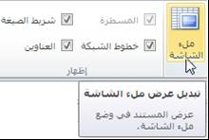
استخدام عرض ملء الشاشة
يسمح لك العرض العادي بالإطلاع على جميع الأوامر والأدوات التي تحتاجها لتعديل ورقة العمل. على أي حال، لا تتمكن أحياناً من رؤية جميع البيانات مرة واحدة، مما يعني أن عليك تكبيرها أو تصغيرها قليلاً أو استخدام أشرطة التمرير. ربما تحتاج أيضاً إلى إعطاء عرض مرتجل عن عملك في إكسل.
للمساعدة في هذه المواضيع، يوفر إكسل عرض ملء الشاشة. للتحويل إلى هذا العرض، أنقر عرض ← ملء الشاشة:

Slide 103
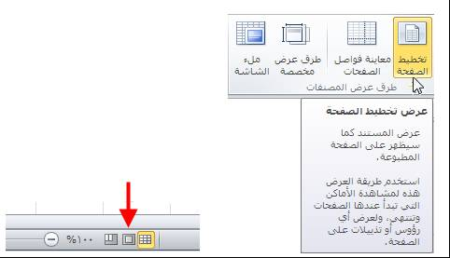
استخدام عرض تخطيط الصفحة
يسمح لك عرض تخطيط الصفحة بعرض ورقة العمل كما لو كانت مطبوعة على ورقة. ويشبه هذا العرض أوامر الطباعة التي تناولناها في الدرس 3.1. ولرؤية هذا العرض، أنقر عرض ← تخطيط الصفحة أو أنقر زر العرض الأوسط على شريط الحالة:

Slide 104
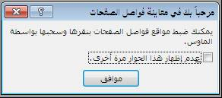
معاينة فواصل الصفحات
يمكن أن تكون ورقة عمل إكسل كبيرة جداً. بالحقيقة، تحتوي معظم أوراق العمل الفعلية بيانات كثيرة جداً لتناسب صفحة مطبوعة واحدة. لطباعة ورقة عمل كبيرة، عليك تقسيم البيانات في أقسام يمكن إدارتها. وتدعى النقطة التي تنقسم عندها ورقة بيانات واحدة إلى صفحات منفصلة بفاصل الصفحة.
أنقر عرض ← معاينة فواصل الصفحات لعرض فواصل الصفحات. سيظهر تنبيه يفيد أن بإمكانك ضبط فواصل الصفحات يدوياً لتكون البيانات المطبوعة ذات معنى:

Slide 105
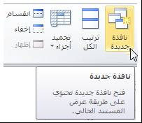
الدرس 5-2: إدارة نافذة واحدة
إنشاء نافذة جديدة
من السهل إنشاء نافذة جديدة. إذا كان لديك مصنف مفتوح، أنقر عرض ← نافذة جديدة:
سيقوم هذا بإنشاء نافذة جديدة بناءً على نفس المصنف. وسيتم ترقيم كل نسخة من المصنف كاسم ملف: 2، اسم ملف: 3 .... وهكذا. يمكنك هنا رؤية اسمين ملف، ملف الميزانية:1 هو الملف الأصلي منها:

Slide 106
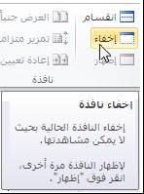
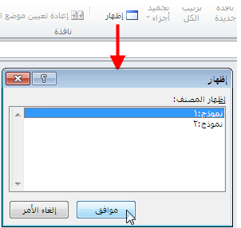
إخفاء نافذة
لإخفاء نافذة من عرض، أنقر الزر إخفاء في تبويبة عرض
إظهار نافذة
أنقر زر الإظهار الواقع تحت زر الإخفاء مباشرةً لإظهار قائمة بأي نوافذ مخفية. اختر نافذة من القائمة وأنقر موافق:

Slide 107
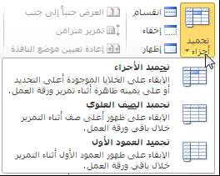
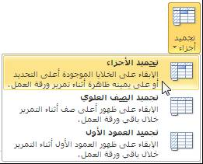
تجميد الأجزاء
لاستخدام التجميد، افتح نافذة المصنف، وأنقر الزر تجميد أجزاء على تبويبة عرض:
تجميد الأجزاء
تجميد الصف العلوي
تجميد العمود الأول
عند الانتهاء من استخدام الأمر تجميد أجزاء، أنقر تجميد أجزاء ← إلغاء تجميد الأجزاء:

Slide 108
تقسيم ورقة العمل
يسمح لك الأمر انقسام بعرض الأجزاء الأربع المختلفة من ورقة العمل في نفس الوقت. وهو شبيه بالأمر تجميد، باستثناء أن لديك خيار التمرير خلال أجزاء النافذة المجمدة. هذا الأمر مفيد إذا كان لديك عدة جداول من البيانات المستخدمة لإنشاء مخطط؛ يمكنك عرض المخطط عند تعديل القيم في بيانات المصدر.
قبل إضافة انقسام، أنقر في أي مكان في بيانات المصدر. سيتم إضافة انقسام حول هذه الخلية. أنقر عرض ← انقسام. يعمل هذا الأمر كوصلة مفصلية. أنقر للتنشيط / عدم التنشيط.

Slide 109
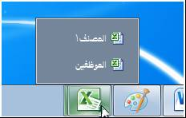
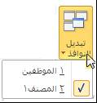
الدرس 5-3: إدارة عدة نوافذ
التبديل بين مصنفات مفتوحة
إذا كان لديك عدة مصنفات مفتوحة في نفس الوقت، تكون جميعها قابلة للوصول من نفس نافذة إكسل. للتبديل بين مصنفات مفتوحة، استخدم الرموز على شريط المهام للتبديل بين الملفات المختلفة.
يمكنك أيضاً نقر عرض ← تبديل النوافذ. أي اسم ملف بجانبه إشارة  يكون هو الملف المرئي حالياً؛ أنقر اسم ليس أمامه إشارة  لعرض هذا الملف:

Slide 110
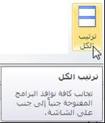
ترتيب المصنفات
تعلمنا سابقاً أنه يمكنك تجميد أجزاء أو استخدام انقسام لفحص جزأين أو أكثر من نفس ورقة العمل في نفس الوقت. إذا أردت عرض مصنفين أو أكثر في نفس الوقت، فانقر عرض ← ترتيب الكل:
عرض المصنفات جنباً إلى جنب
إذا كنت ترغب في مقارنة وثائق فستقوم بإلقاء نظرة على وثيقتين منهما جنباً إلى جنب. خيارات المحاذاة الأفقية / العمود ية الظاهرة سابقاً مفيدة لكن فقط إذا كان لديك مصنفين مفتوحين. لذلك يوفر إكسل أمراً للعرض جنباً إلى جنب فقط

Slide 111
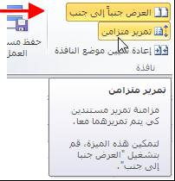
التمرير المتزامن وإعادة تعيين موضع النافذة
إذا نقرت على العرض جنباً إلى جنب، فسيستخدم إكسل تلقائياً التمرير المتزامن. وهذا يعني أنه إذا مررت إلى الأعلى في مصنف واحد، فسوم يتم التمرير في المصنف الآخر أيضاً. لتمكين أو عدم تمكين هذه السمة عند مقارنة المصنفات، أنقر هذا الأمر:
حفظ مساحة العمل
إذا كنت تعمل مع عدة مصنفات ونوافذ، فقد يكون من الجيد استخدام مساحة العمل. عند حفظ مساحة العمل، فسوف ترتبط معاً جميع المصنفات المفتوحة في نفس الوقت.
أنقر عرض ← حفظ مساحة العمل لحفظ مساحة لعمل

Slide 112
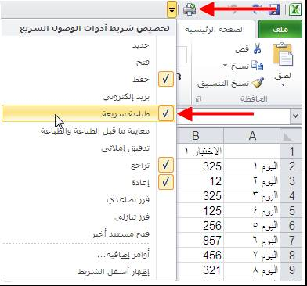
الدرس 5-4: طباعة المصنف
أوامر الطباعة
يوجد طرق قليلة لطباعة المستند. أولاً، يمكنك إضافة الرمز طباعة سريعة إلى شريط أدوات الوصول السريع. يقوم الرمز طباعة سريعة بإرسال المستند إلى الطابعة الافتراضية مباشرةً:
يمكنك أيضاً استخدام المختصر Ctrl + P لفتح مربع الطباعة

Slide 113
معاينة الطباعة
عند فتح خيارات الطباعة بنقر ملف ← طباعة، ترى معاينة للشكل الذي سيظهر عليه المستند المطبوع على الجانب الأيسر من الشاشة
استخدام خيارات الطباعة الأساسية
افتح خيارات الطباعة بنقر ملف ← طباعة:
طباعة أوراق نشطة
طباعة المصنف بأكمله
طباعة التحديد

Slide 114
خيارات طباعة أخرى
لنستعرض خيارات الطباعة الأخرى المتوفرة :
طباعة أوراق نشطة
الصفحات
مرتب
اتجاه عمود ي
رسالة
هوامش عادية
دون تغيير الحجم

Slide 115

إعداد خصائص الطابعة
لإعداد خيارات معينة للطابعة، أنقر الأمر خصائص الطابعة تحت عنوان الطابعة
نموذجياً، سيكون لديك خيارات لإعدادات اللون، وحجم الصفحة، ونوع الورق، على الرغم من اختلاف خصائص بعض الطابعات. قم بإجراء أي تغييرات تريدها وانقر موافق لتطبيقها

Slide 116
القسم 6: العمل مع الدوال والصيغ
سنتعلم في هذا الدرس:
فهم الفرق بين مراجع الخلية النسبية ومراجع الخلية المطلقة.
استخدام المؤشرات الحسابية الرئيسية.
استخدام صيغة ذات مرجع خلية متعددة.
استخدام أوامر تدقيق الصيغة.
تصحيح أخطاء الصيغة ومعرفة الأخطاء الشائعة.
تعديل خيارات تدقيق الأخطاء.
عرض وطباعة الصيغ.
معرفة الدالة
البحث عن الدوال المضمنة في إكسل.
إضافة دالة لورقة العمل.
استخدام بعض الدوال المفيدة والبسيطة.
استخدام الدالة IF.
العمل مع الدوال المتداخلة.
تقسيم الدوال المعقدة أو الطويلة لتسهيل قراءتها.
استخدام الدوال والتعبئة التلقائية معاً.
معرفة أسماء النطاق.
تعريف واستخدام أسماء النطاق.
استخدام الأوامر المرتبطة مع أسماء النطاق.
تحديد نطاقات غير متجاورة في نفس ورقة العمل.
استخدام الحساب التلقائي.
معرفة صيغة المصفوفة.
تعريف صيغ المصفوفة الأساسية.
استخدام الدوال مع صيغ المصفوفة.
استخدام الدالة IF في صيغة مصفوفة.

Slide 117

الدرس 6-1: استخدام الصيغ في إكسل، الجزء 1
فهم مراجع الخلية النسبية ومراجع الخلية المطلقة
لقد عرفت أن أوراق العمل تتكون من صفوف (أفقية، مشار إليها بأعداد) وأعمدة (عمود ية، يشار إليها بأحرف). يشكل تقاطع كل صف مع عمود خلية، ويعطى اسم لكل خلية في تنسيق عمود صف ColumnRow.
أنظر إلى ورقة العمل أدناه:
تحتوي الخلية الحالية، C2، صيغة تجمع A2 و B2 معاً. يمكنك رؤية هذه الصيغة في شريط الصيغ ، وإذا نقرت وسحبت المربع الصغير الموجود في الركن السفلي الأيسر من الخلية النشطة إلى الأسفل بمقدار خلية واحدة (C3) فلاحظ ماذا يحصل
تحتوي C3 الآن صفر لأن مراجع الخلية، الظاهرة الآن في شريط الصيغ، قد تغيرت. عند القيام بعملية الاحتواء التلقائي، تم تعديل مراجع الخلية بالنسبة لموقع الصيغ. وحيث لا تحتوي A3 و B3 قيماً، فإن النتيجة هي صفر.

Slide 118
ولتفادي هذا، استخدم مراجع الخلية المطلقة. تستخدم هذه المراجع علامات الدولار ($) للتأكد من إشارة الصيغة دوماً إلى نفس الموقع بغض النظر عن مكان نقلها.
فهم المؤشرات الحسابية الأساسية
يستخدم إكسل ثمانية مؤشرات حسابية أساسية:
الاسم | الرمز | مثال
الأس | ^ | 10^2 = 100
الضرب | * | 10*2 = 20
القسمة | / | 10/2 = 5
الجمع | + | 10+2 = 12
يساوي | = | 10 = 10
أكثر من | > | 10>2
أقل من | < | 2<10

Slide 119

استخدام صيغة ذات مراجع خلية متعددة
يستطيع إكسل القيام بحسابات معقدة بشكل سريع نسبياً. غالباً ما تتطلب الحسابات في إكسل استخدام عدة بيانات لكل عملية حساب. وللقيام بهذا، يجب أن تكون قادراً على الإشارة إلى خلايا متعددة في نفس الوقت.
فهم أزرار تدقيق الصيغة
حيث أن الصيغ جزءاً هاماً من إكسل، فهناك عدداً من الأدوات التي يمكنك استخدامها للتأكد من حساب البيانات بشكل صحيح. إكسل قادر على التعامل مع صيغ معقدة جداً، وأدوات التدقيق سهلة الاستخدام. هذه الأدوات موجودة على تبويبة صيغ:

Slide 120
الدرس 6-2: استخدام الصيغ في إكسل، الجزء 2
تصحيح أخطاء الصيغة
إذا لم تكن لديك خبرة كافية باستخدام الصيغ ومراجع الخلية المتعددة، فلا تقلق – بطريقة أو بأخرى، من الصعب جداً ارتكاب أخطاء في إكسل . لنستعرض بعض الأخطاء والتحذيرات الشائعة:
بدء كل صيغة بإشارة (=)
المطابقة بين جميع الأقواس المفتوحة والمغلقة
القسمة على صفر
القيمة أكبر بكثير من عرض الخلية
مرجع خلية خطأ
لا يوجد أخطاء

Slide 121
تعديل خيارات تدقيق الأخطاء
لا تعتمد فعالية تدقيق الأخطاء على كون إكسل معد بصورة سليمة. ولإدارة هذه الإعدادات، أنقر ملف ← خيارات ← صيغ، حيث يوجد هنا كل ما تحتاجه ليساعدك إكسل بشكل كامل.
لنستعرض فئات الخيار :
خيارات الحساب
العمل مع الصيغ
تدقيق الأخطاء
قواعد تدقيق الأخطاء

Slide 122
عرض وطباعة الصيغ
إذا أدخلت صيغة وضغطت Enter، فسيقوم إكسل بحساب الصيغة تلقائياً (وجميع الصيغ الأخرى في ورقة العمل) وإظهار نتائجها. على أي حال، لجعل إنشاء ومعاينة أوراق العمل أسهل قليلاً، يمكنك إظهار الصيغ (بدلاً من النتائج) على ورقة العمل والصفحة المطبوعة. وللقيام بهذا، أنقر صيغ ← إظهار الصيغ ، سيعمل هذا على إظهار الصيغ داخل الورقة ، ثم يمكنك عرض معاينة الصفحة بنقر ملف ← طباعة:

Slide 123
الدرس 6-3: استكشاف دوال إكسل
الغرض من الدالة هو تزويدك بطريقة سهلة لإجراء عمليات حساب معقدة لتتمكن من التركيز على النتائج بدلاً من محاولة تذكر المعادلات الحسابية التي تعلمتها في المدرسة.
ما هي الدوال؟
الدوال عبارة عن عمليات جاهزة تستخدم مدخلات لإعطاء مخرجات. يوفر إكسل عدداً من الدالات المتصلة بالرياضيات الأساسية والتطبيقات المالية والمنطق والتاريخ والوقت وغيرها الكثير. معظم الدوال تقبل مدخلات لكن بعضها لا يقبل.

Slide 124
إيجاد الدوال الصحيحة
للدوال جزء هام جداً في إكسل من البداية لأنها تجعل عملية حساب وتحليل البيانات سهلة جداً. بالحقيقة، يزود إكسل أكثر من 300 دالة لحساب أو تزويد معلومات عن:
قواعد البيانات
التاريخ والوقت
الهندسة
المالية
البيانات التعريفية لورقة العمل
المنطق
البحث والإشارة
الرياضيات والمثلثات
التحليل الإحصائي
سلسلة الرموز النصية
خارجي (متفرقات)

Slide 125
إدراج دوال
يمكنك إدراج دوال بإحدى الطرق الثلاثة التالية. أولاً، يمكنك نقر أي فئة من فئات الدوال في تبويبة الصيغ. أشر إلى دالة معينة لرؤية الوسيط (الوسيطات) التي تطلبها هذه الدالة ووصف مختصر عن ما تفعله.
أو أنقر إدراج دالة أسفل أي قائمة (أو على تبويبة الصيغ) للبحث عن دالة معينة بناءً على كلمات مفاتيحية و/أو فئة .
أخيراً، يمكنك نقر خلية والبدء بطباعة اسم الدالة. وستعمل الدوال المتطابقة على فرز نفسها بناءً على ما أدخلته.

Slide 126
بعض الدوال المفيدة والبسيطة
إذا كنت تنوي قضاء وقت طويل بالعمل مع إكسل، فهناك عدد من الدوال التي ستستخدمها بانتظام. أدناه، وبدون أي ترتيب، بعض الدوال الأكثر استخداماً:

Slide 127
اسم الدالة | مثال | وصف
المجموع | =SUM(B4, C8:D18, 100) | إيجاد مجموع عدد و/أو مراجع خلية عددية
المتوسط | =AVERAGE(C8:D18) | إيجاد متوسط عدة قيم و/أو مراجع خلية
أرقام الحساب | =COUNT(C8:D18) | إيجاد عدد خلايا تحتوي قيمة ليست صفراً
حد أقصى | =MAX(B4, C8:D18, 100) | إيجاد أكبر قيمة لجميع الوسيطات
حد أدنى | =MIN(B4, C8:D18, 100) | إيجاد أصغر قيمة لجميع الوسيطات
الآن | =NOW() | إيجاد التاريخ والوقت الحاليين المنسق كتاريخ ووقت. ففي كل مرة تُفتَح فيها ورقة العمل يتم إدخال التاريخ والوقت الحاليين.
اليوم | =TODAY() | إيجاد الوقت الحالي المنسق كتاريخ
عشري إلى ثنائي، ست عشري، ثماني | =DEC2BIN(number, [places]) =DEC2HEX(number, [places]) =DEC2OCT(number, [places]) | إرجاع الرقم العشري الحالي في ثنائي، ست عشري، أو ثماني إلى عدد معين من الأماكن.
هل رقم، هل سلسلة رموز نصية؟ | =ISNUMBER(value) =ISTEXT(value) | إرجاع صحيح (TRUE) إذا كانت القيمة رقماً أو نصاً على التوالي. وإلا يعيد خطأ (FALSE)

Slide 128
الدرس 6-4: استخدام الدوال في إكسل
استخدام الدالة IF
يمكنك استخدام هذه الدالة لحساب قيم مختلفة بناءً على تقييم شرط. بنية الدالة IF على النحو التالي:
IF(logical_test, value_if_true, value_if_false)
تدعى دوال IF بالدوال الشرطية لأن قيمة الإعادة تعتمد على ما إذا تم تحقيق شرط معين أم لا

Slide 129
العمل مع الدوال المتداخلة
يسمح لك إكسل باستخدام دوال داخل دوال. وهذا يدعى "تداخل". يسمح لك إكسل باستخدام ما يصل حتى 64 دالة متداخلة في عملية حساب واحدة ، وهناك طريقة لحساب هذه القيمة بخطوة واحدة باستخدام الدوال المتداخلة :
AVERAGE(AVERAGE(A2:A5), AVERAGE(B2:B5), AVERAGE(C2:C5))

Slide 130
تقسيم الصيغ المعقدة
كما ترى، إكسل قادر على عمل الكثير في خلية واحدة. لكن ما قد لا يمكنك رؤيته هو كيف تعمل الصيغة فعلاً. ولذلك، يأخذ إكسل تلميحاً من مبرمجي الكمبيوتر ويسمح لك بإضافة فواصل سطور للصيغة:
مثال: يريد المدرس أن يضيف وصفاً لدرجة كل طالب بناء على درجاتهم. إذا كانت درجة الطالب 8 أو أكثر، فستكون درجته مرتفع جداً، أما إذا كانت درجته 6 أو أعلى فستكون درجته مرتفع ..... الخ
IF(B2>=8, “Very High”,
IF(B2>=6, “High”,
IF(B2>=4, “Average”,
IF(B2>=2, “Low”, “Very Low”))))

Slide 131
استخدام الدوال والتعبئة التلقائية لإجراء حسابات صعبة
يمكن أن تكون حسابات الاحتمالات، مثل تلك التي تشمل توزيع ذو حدين، صعبة ومزعجة للقيام بها يدوياً. لكن يمكنك باستخدام إكسل 2010 إجراء حسابات إحصائية معقدة مثل هذه بخطوات بسيطة قليلة. بكلمات قليلة، يمكن عمل هذا باستخدام صيغة على بيانات محددة جيداً ثم استخدام التعبئة التلقائية لنسخ الصيغة إلى عدة خلايا.

Slide 132
الدرس 6-5: العمل مع الأسماء والنطاقات
ما هي أسماء النطاق؟
أسماء النطاق عبارة عن عناوين مفيدة يمكنك تصميمها لخلايا مفردة أو لنطاقات خلية. يمكنك استخدام اسم النطاق في أي مكان تستخدم فيه مرجع خلية أو مرجع نطاق خلية. وهذا يعني أن بإمكانك استخدام اسم مثل "موظفين" لوصف نطاق من الخلايا بدلاً من مرجعها (مثل C2:C55).
تعريف واستخدام أسماء النطاق
بعد أن تعرفنا على الغرض من النطاقات ، فلنستكشف معاً كيف نستخدمها. لتحديد اسم نطاق، حدد خلية واحدة أو نطاق خلية ثم أنقر صيغ ← تحديد تعريف اسم

Slide 133

أوامر الأسماء المعرفة
لنأخذ لحظة لاستعراض الأوامر في مجموعة الأسماء المعرفة على تبويبة الصيغ:
إدارة الأسماء
تعريف اسم
الاستخدام في صيغة
إنشاء من تحديد
تحديد نطاقات غير متجاورة
تعرف أنه يمكنك تحديد خلايا فردية أو نقر وسحب الماوس لتحديد عدة خلايا في مربع أو مثلث. على أي حال، قد تحتاج إلى تحديد عدة خلايا غير متجاورة لإكمال عملية.

Slide 134
استخدام الحساب التلقائي
يستطيع إكسل القيام تلقائياً بإجراء عدد من الحسابات السريعة باستخدام الدالة حساب تلقائي. كل ما عليك عمله هو تحديد نطاق من الخلايا وسيظهر إكسل معلومات أساسية مثل المتوسط أو مجموع جميع القيم وذلك على شريط الحالة.

